Slide 1

数据结构
ruanxingzhi

Slide 2
intro
这篇课件用于教数据结构。
前情提要：栈，堆，etc.
堆
单调栈和单调队列
Trie和AC自动机
可持久化线段树
平衡树

Slide 3
前情提要

Slide 4
栈&队列&链表
吃了拉就是队列，吃了吐就是栈。
链表：同时支持吃了拉和吃了吐，可以在非线性的空间上存储
std::deque：双端队列，一般当作链表用

Slide 5
手写栈
int s[100005],tot=0;
#define push(x) s[++tot]=x
#define pop tot--
#define size tot
#define top s[tot]

Slide 6
括号匹配问题
给定一个字符串，这个字符串由()[]{}这六个字符构成。如果所有的括弧都可以匹配上，那么就说这个字符串合法，否则非法。下面给一些例子：
[({})]：合法。
[([]){}[]]{}：合法。
{{}：非法。
([)(])：非法。
我们的任务是写一个程序，判断给定字符串是否合法。

Slide 7
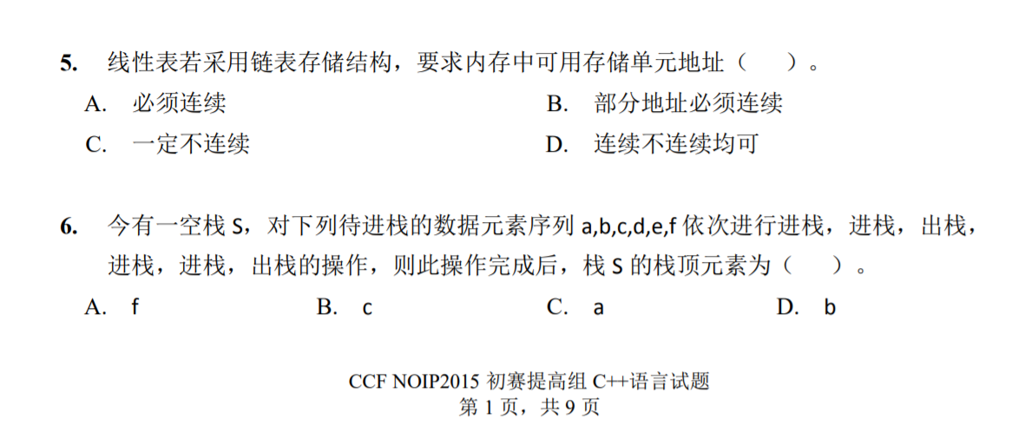
NOIP题

Slide 8
栈->队列
如何用两个栈实现一个队列？
要求支持push()和front().

Slide 9
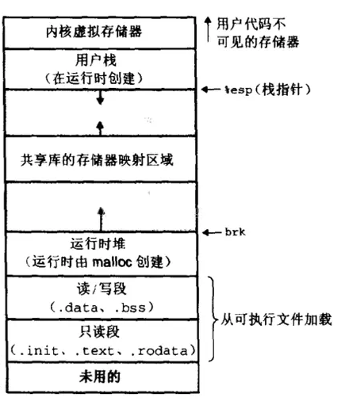
内存分配
int a = 0; //全局初始化区
int a = 0; //全局初始化区
char *p1; //全局未初始化区
main() {
int b; //栈
char s[] = "abc"; //栈
char *p2; //栈
char *p3 = "123456"; //123456\0在常量区，p3在栈上。
static int c = 0; //全局（静态）初始化区
p1 = (char *)malloc(10);
p2 = (char *)malloc(20);
//分配得来得10和20字节的区域就在堆区。
strcpy(p1, "123456"); //123456\0放在常量区
}

Slide 10
内存上的栈
为什么printf是从右往左计算值的？
为什么递归太多次会“爆栈”？
——函数调用是如何进行的？
https://zhuanlan.zhihu.com/p/25816426

Slide 11
后缀表达式
https://www.luogu.org/problemnew/show/P1449

Slide 12
中缀 -> 后缀
如何把中缀表达式转为后缀表达式，进而实现表达式求值？
https://www.luogu.org/problemnew/show/P1981
这题没括号，所以随便做。
有括号呢？

Slide 13
初赛一题
ref. 初赛题.html

Slide 14
hash表
哈希表基于两个东西：
池
hash函数
前者的大小决定算法常数；
后者的优劣直接决定算法复杂度。

Slide 15
常用hash函数
最普遍的hash函数是模数hash：
为什么要选质数？
#define ha 19260817
int Hash(int x) {return x%ha;}

Slide 16
hash冲突
若hash(x)==hash(y)，将会产生冲突，导致回答失败。
解决冲突的办法：
线性探测法
平方探测法
拉链法（最常用）

Slide 17
生成分散的数
模线性同余法生成分散的数：
可以当作随机数生成器，对Treap有利，因为循环节极大。
unsigned int p=2333333;
unsigned int t=1103515245,q=23333,m=2147483648;
int ran()
{
p=(p*t+q)%m;
return p;
}

Slide 18
一道NOIP膜你题
https://www.luogu.org/problemnew/show/P3396

Slide 19
Trie
Trie（字典树）是维护大量单词的工具。
http://cogs.pro:8080/cogs/problem/problem.php?pid=vSNJxkkWe

Slide 20
异或
集合s初始为空。要求支持如下操作：
将一个int型的x加入s
给定x，求它与s里面的元素的异或的最大值

Slide 21
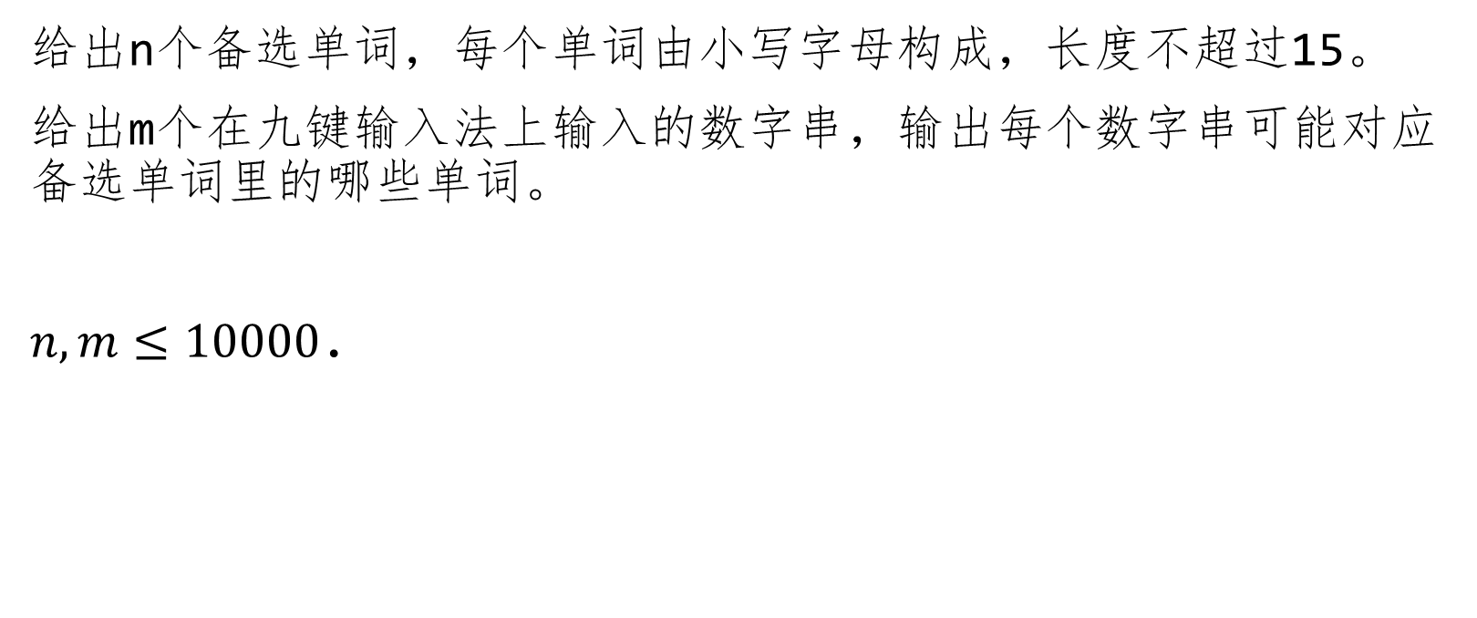
不知来源的题
给出n个备选单词，每个单词由小写字母构成，长度不超过15。
给出m个在九键输入法上输入的数字串，输出每个数字串可能对应备选单词里的哪些单词。
$n,m≤10000$.

Slide 22
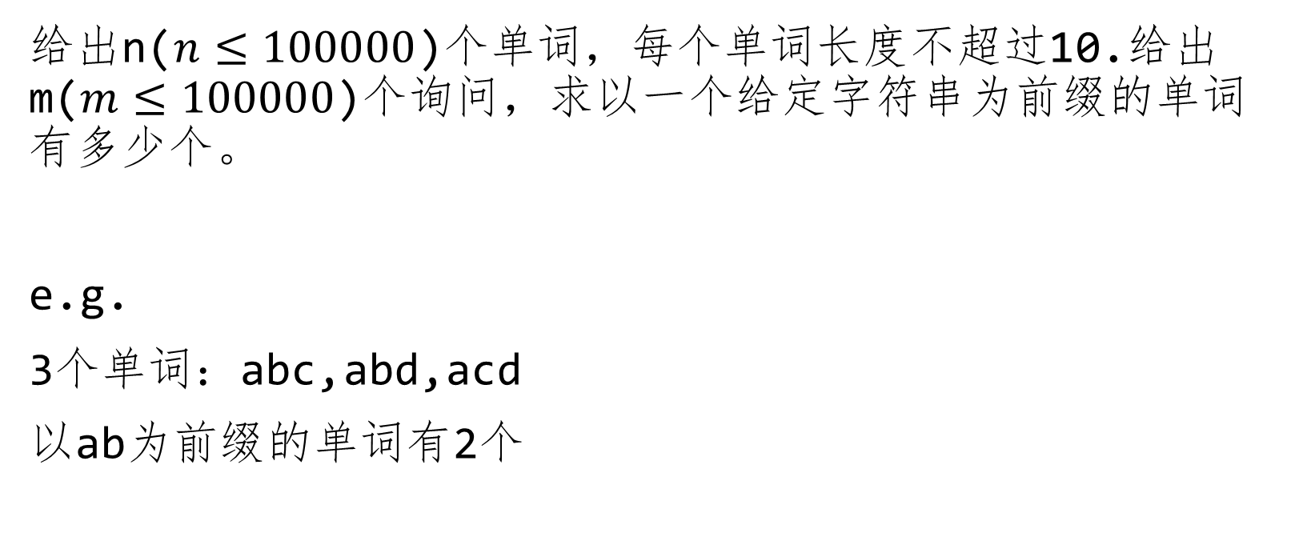
另一道题
给出n($n≤100000$)个单词，每个单词长度不超过10.给出m($m≤100000$)个询问，求以一个给定字符串为前缀的单词有多少个。
e.g.
3个单词：abc,abd,acd
以ab为前缀的单词有2个

Slide 23
再一道题
给出n个数，m次操作。
每次操作加入一个新数，或询问小于指定值C的数有多少个。
n<=100000
数字大小<=10⁹

Slide 24

区间数颜色
给定一个长度为$n$的序列，每个元素有颜色。应对$m$个询问：
Ask(l,r): 询问$[l,r]$区间内有多少种颜色。
允许离线。

Slide 25
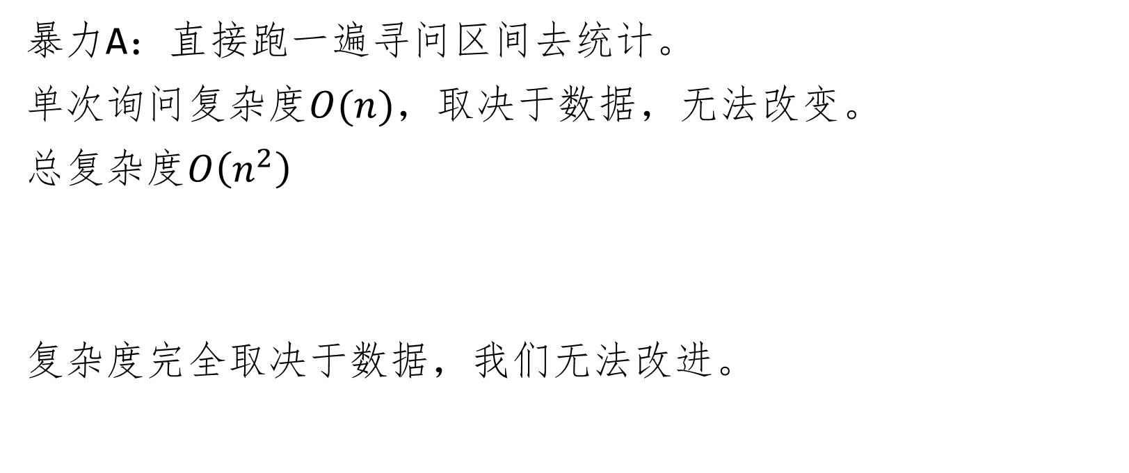
暴力A
暴力A：直接跑一遍寻问区间去统计。
单次询问复杂度$O(n)$，取决于数据，无法改变。
总复杂度$O\left(n^{2}\right)$
复杂度完全取决于数据，我们无法改进。

Slide 26
暴力B
暴力B：维护数组w，w[i]表示i这个颜色出现了多少次。
记cnt为当前处理的[l,r]这个区间的颜色数。
现在如果我们手上已经有了一个区间的信息，如何求出下一个区间的信息？
移动l,r指针，使之走到新的询问。每次移动指针的时候就更新信息。l,r走到之后，cnt即为答案。

Slide 27
暴力B
这个暴力算法的复杂度取决于什么？
取决于我们需要移动多少次指针。
我们需要移动多少次指针，和我们处理询问的顺序有关！
比如，三个询问[1,2],[10,10000],[5,6]
明显a->c->b这个处理顺序，移动指针的次数小于a->b->c.

Slide 28
莫队算法
国际上叫做MO's Algorithm.
提出者是2010年集训队莫涛（长郡中学）。
基本思路：改变这些询问的顺序，使之对我们有利。
P.S. 学术上的名称大概是 “Query square root decomposition”.

Slide 29
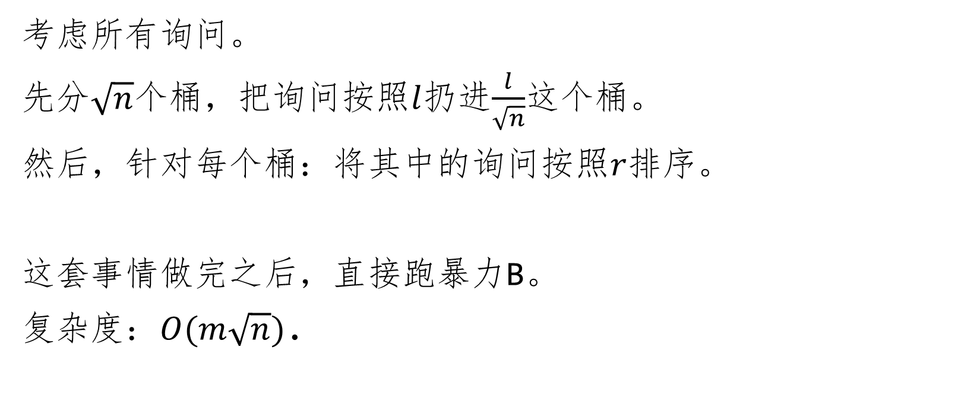
莫队算法
考虑所有询问。
先分$\sqrt{n}$个桶，把询问按照$l$扔进$\frac{l}{\sqrt{n}}$这个桶。
然后，针对每个桶：将其中的询问按照$r$排序。
这套事情做完之后，直接跑暴力B。
复杂度：$O(m\sqrt{n})$.

Slide 30
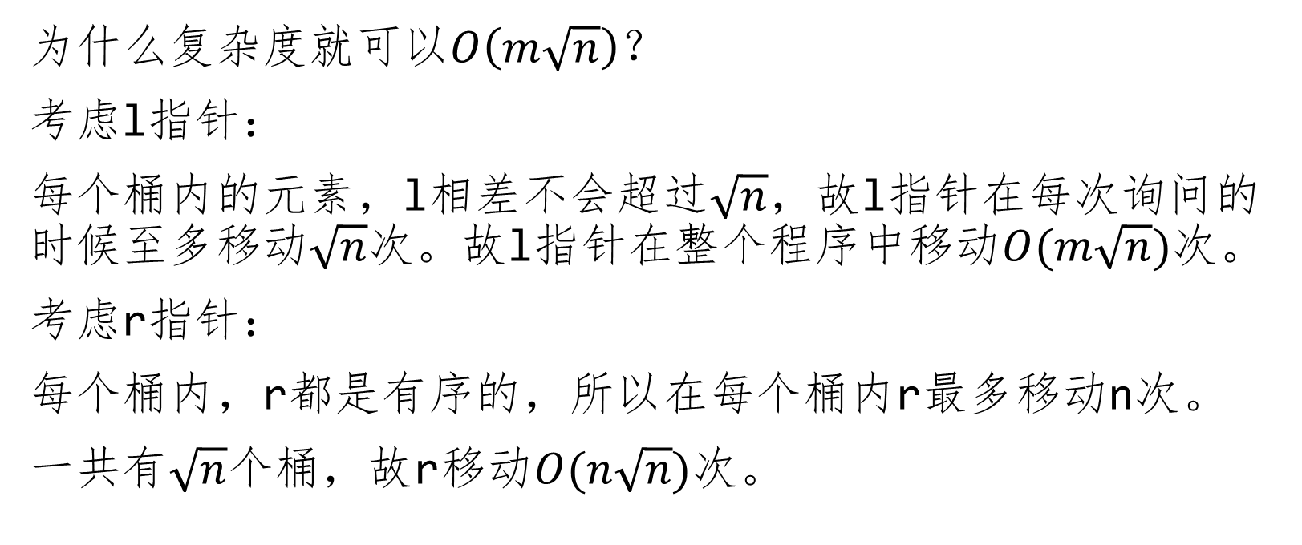
复杂度分析
为什么复杂度就可以$O\left(m\sqrt{n}\right)$？
考虑l指针：
每个桶内的元素，l相差不会超过$\sqrt{n}$，故l指针在每次询问的时候至多移动$\sqrt{n}$次。故l指针在整个程序中移动$O(m\sqrt{n})$次。
考虑r指针：
每个桶内，r都是有序的，所以在每个桶内r最多移动n次。
一共有$\sqrt{n}$个桶，故r移动$O(n\sqrt{n})$次。

Slide 31
代码实现
写两个函数：add,del用于跳指针。
排序：不需要显式地执行分块操作，只需要在排序的时候，以l所在的块作为第一关键字，以r作为第二关键字。

Slide 32
其它题目
区间询问出现次数多于3的颜色的个数。
区间询问出现次数多于k的颜色的个数。
区间询问众数。

Slide 33
莫队算法的适用范围
允许离线；
可以写出复杂度较好的add和del函数；
没有修改操作。

Slide 34
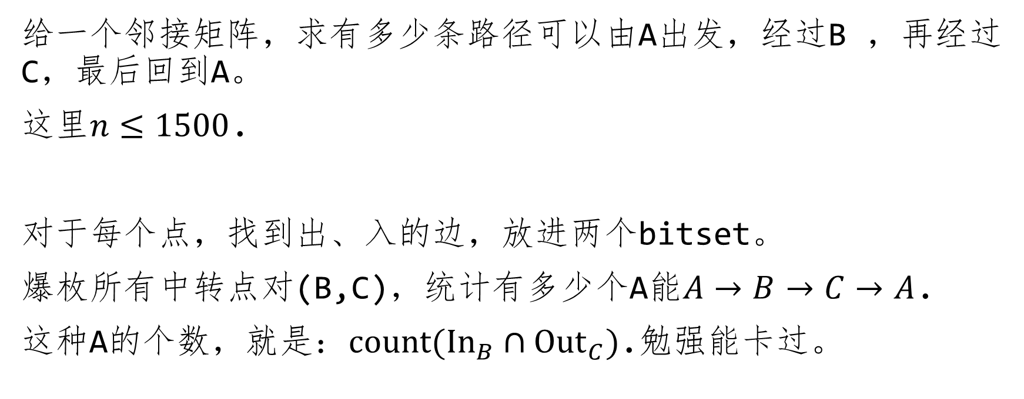
gym 100342J
给一个邻接矩阵，求有多少条路径可以由A出发，经过B ，再经过C，最后回到A。
这里$n≤1500$.
对于每个点，找到出、入的边，放进两个bitset。
爆枚所有中转点对(B,C)，统计有多少个A能$A→B→C→A$.
这种A的个数，就是：$count({In}_{B}∩{Out}_{C})$.勉强能卡过。

Slide 35
传递闭包
https://www.luogu.org/problemnew/show/P4306

Slide 36
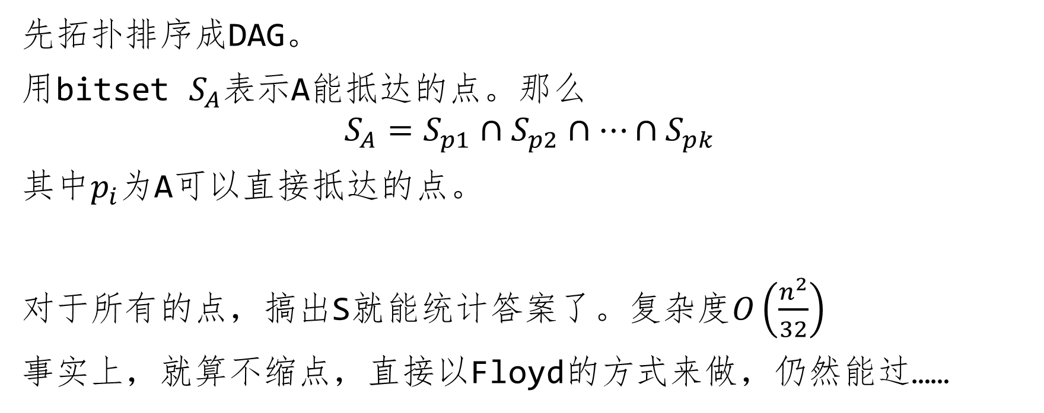
传递闭包
先拓扑排序成DAG。
用bitset $S_{A}$表示A能抵达的点。那么
$$S_{A}=S_{p1}∩S_{p2}∩⋯∩S_{pk}$$
其中$p_{i}$为A可以直接抵达的点。
对于所有的点，搞出S就能统计答案了。复杂度$O\left(\frac{n^{2}}{32}\right)$
事实上，就算不缩点，直接以Floyd的方式来做，仍然能过……

Slide 37
Intermediate Data Structure

Slide 38


排队问题
给定序列$\{s\}$，对于每个$a$，求
$$f\left(a\right)=\max_{\begin{aligned}i<a \\ s_{i}>s_{a}\end{aligned}}{\{i\}}$$
等价描述：一群人在排队，对于每一个人，求他前面最近的比他高的人。

Slide 39
一道趣题
https://www.luogu.org/problemnew/show/SP1805

Slide 40
滑动窗口
给定长度为n的序列s。
对每一个长度为d的区间，问区间内部元素的最大值。
等价描述：某中学每年新来一个人打oi，每个人在d年后退役。
问每年的现役最强是谁。

Slide 41
单调队列
如果一个人比你强，还比你小，那你就打不过她了。
nmd, wsm?
因为你没退役的时候，她肯定也没退役
所以你永远不可能是现役最强
泥永无出头之日

Slide 42
环上最大子段和
https://ac.2333.moe/Problem/view.xhtml?id=1593

Slide 43
单调队列&单调栈
单调栈一般直接用栈实现；单调队列一般用deque.
两者共性是“容器内的元素呈阶梯状”，经常用于优化dp。

Slide 44
背包优化
既然提到了DP优化，我们来讨论几种背包问题：
01背包 每种物品均只有一个
完全背包 每种物品均无限
多重背包 每种物品均有限

Slide 45
SCOI2011 棘手的操作
有N个节点，标号从1到N，这N个节点一开始相互不连通。第i个节点的初始权值为a[i]，接下来有如下一些操作：
U x y: 加一条边，连接第x个节点和第y个节点
A1 x v: 将第x个节点的权值增加v
A2 x v: 将第x个节点所在的连通块的所有节点的权值都增加v
A3 v: 将所有节点的权值都增加v
F1 x: 输出第x个节点当前的权值
F2 x: 输出第x个节点所在的连通块中，权值最大的节点的权值
F3: 输出所有节点中，权值最大的节点的权值
N,Q<=300000，-1000<=v<=1000

Slide 46
区间加等差数列
要实现：
区间加等差数列
单点求值

Slide 47
二维前缀和
序列上的差分/前缀和很有用。
如何把它们移植到二维？

Slide 48
蝗灾
http://cogs.pro:8080/cogs/problem/problem.php?pid=pNimJigWW

Slide 49
splay
会写splay吗qwq

Slide 50
Advanced Data Structure

Slide 51
区间第k大
给定序列，每次询问区间第k大。
要求单次O(log n).

Slide 52
区间数颜色
“数颜色”在OI中特指：问有多少个不相同的值。
给定序列，区间数颜色。要求单次O(log n).

Slide 53
skiplist
链表随机访问的复杂度是O(n)的。
如果链表是静态的，能让复杂度减少一半吗？
一半又一半，一半又一半，最后变成线段树啦
但是如果要支持插入操作，怎么办？

Slide 54
count on a tree
https://www.luogu.org/problemnew/show/P2633

Slide 55
END
rxz@luogu.org

